Slide 1



FÁRMACOS PARA LA OBESIDAD Vol 31, nº5 2023

Slide 2
SUMARIO
INTRODUCCIÓN
Clasificación
Impacto sobre la salud
PREVENCIÓN DE LA OBESIDAD: NECESIDAD DE UN ENFOQUE POBLACIONAL
MEDIDAS NO FARMACOLÓGICAS
TRATAMIENTO FARMACOLÓGICO DE LA OBESIDAD
Principios generales del uso de fármacos para la obesidad
Eficacia y seguridad: lugar en terapéutica
- Orlistat
- Naltrexona-bupropion
- arGLP-1: liraglutida y semaglutida
- Tirzepatida
IDEAS CLAVE

Slide 3
INTRODUCCIÓN
Definición (OMS): enfermedad crónica compleja multifactorial caracterizada por una adiposidad excesiva que representa un riesgo para la salud, en la mayor parte de los casos debida a entornos obesogénicos, factores psicosociales y genéticos.
Alcanza dimensiones epidémicas a nivel mundial, sigue aumentando, con un fuerte impacto en la morbilidad y mortalidad.
Prevalencia de la obesidad: En Euskadi, afecta al 13,5% de mayores de 18 años y al 11,1% de la población entre 2 y 17 años.
La prevención de la obesidad es crítica en la infancia y adolescencia
La prevalencia de la obesidad es mayor en clases menos favorecidas socioeconómicamente.
Según el “Atlas mundial de la obesidad 2023”, la prevalencia de la obesidad en España en 2035 será del 37%, y la infantil se incrementará un 2,5% anualmente en el periodo 2020-2035.

Slide 4
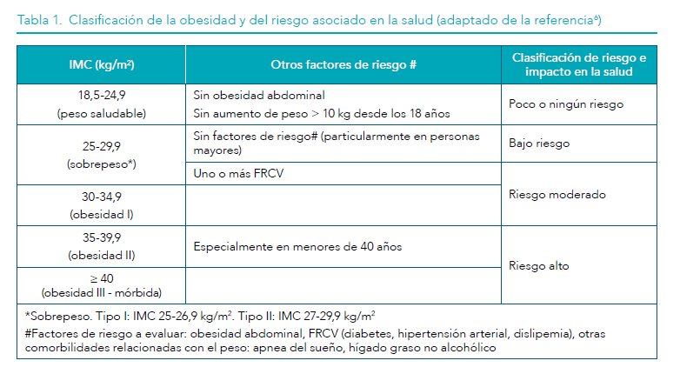
CLASIFICACIÓN
La evaluación del riesgo de cada paciente incluye el índice de masa corporal (IMC), la presencia de obesidad abdominal, factores de riesgo cardiovascular (FRCV) y otras comorbilidades (apnea del sueño, hígado graso no alcohólico).
El IMC no es una medida directa de la adiposidad central, por lo que hay que combinarla con la medición del perímetro abdominal (predictor de riesgo independiente). Se considera obesidad central si: ≥ 102 cm en hombres y ≥ 88 cm en mujeres.

Slide 5
IMPACTO EN SALUD
Los efectos perjudiciales de la obesidad incluyen el aumento de la mortalidad, efectos metabólicos (como DM2), el aumento de FRCV (hipertensión, hiperlipemia), de eventos cardiovasculares y de complicaciones musculo-esqueléticas. Incrementa también el riesgo de cálculos biliares, esteatosis hepática, apnea del sueño, reflujo gastroesofágico, artrosis y cáncer.
Se considera la causa de, al menos, 13 tipos distintos de cáncer (incluyendo cáncer de mama, colorrectal, renal, hepático, de ovario, mieloma múltiple o meningioma). Se prevé que la obesidad pueda desplazar en algunas regiones de Europa al tabaco como principal factor de riesgo de cáncer prevenible en las próximas décadas.
Se debe considerar también el estigma social asociado a la obesidad y los efectos perjudiciales sobre la salud mental.
Los beneficios del abordaje de sobrepeso y obesidad incluyen: mejora de factores de riesgo (hipertensión, dislipemia), DM2 y reducción de eventos cardiovasculares. Otros beneficios sobre: incontinencia urinaria, apnea del sueño, depresión, calidad de vida, capacidad funcional y movilidad. La evidencia sugiere también una reducción en la mortalidad.
OBJETIVO de este INFAC: revisar los fármacos para la obesidad en personas adultas: eficacia, seguridad, indicaciones, aspectos prácticos de los fármacos autorizados (comercializados o no) y establecer su lugar en terapéutica.

Slide 6

PREVENCIÓN DE LA OBESIDAD: NECESIDAD DE UN ENFOQUE POBLACIONAL
La obesidad se produce cuando hay un desequilibrio energético asociado al consumo de alimentos poco saludables con alto contenido en grasas y azúcares, junto con inactividad física.
Hay múltiples factores que influyen en su desarrollo (como la predisposición genética, los estilos de vida y los determinantes sociales), pero la tendencia actual se explican por la exposición continua a un contexto obesogénico.
La creencia (de los profesionales) de que la obesidad es el resultado de estilos de vida inapropiados que están bajo el control voluntario de las personas afectadas aumenta su estigmatización y dificulta la utilización de las intervenciones disponibles.
La prevención de la obesidad requiere un enfoque social y poblacional, que vaya más allá de la responsabilidad individual, con la implementación de políticas públicas que mejoren el acceso a alimentos saludables asequibles y promuevan la actividad física.
La OMS propone un nuevo marco de referencia que abarque la prevención y manejo de la obesidad, universal, accesible, asequible y sostenible, y que incluya el autocuidado, la intervención comunitaria, atención primaria y servicios especializados en obesidad.

Slide 7
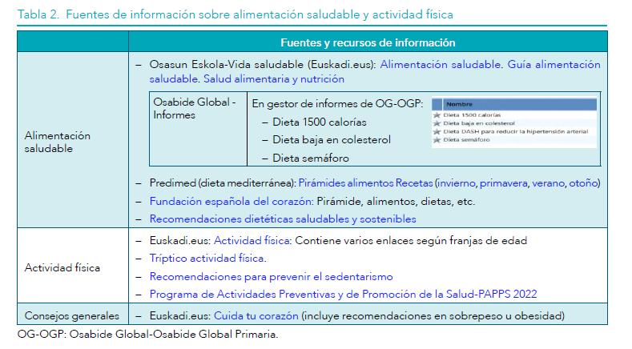
MEDIDAS NO FARMACOLÓGICAS
El tratamiento inicial consiste en una intervención sobre estilos de vida que combine dieta saludable con restricción calórica, aumento de la actividad física y modificación de la conducta. Con ello se suele alcanzar una pérdida de peso del 5-7%, que se asocia a beneficios en salud.
La práctica de actividad física, aunque es menos eficaz que la restricción calórica en promover la pérdida de peso, es un predictor fuerte de mantenimiento de la misma y atenúa la pérdida de masa muscular.
El componente conductual facilita la adherencia a dieta y ejercicio, así como el mantenimiento de los cambios a largo plazo.

Slide 8
TRATAMIENTO FARMACOLÓGICO DE LA OBESIDAD
Históricamente, los fármacos para la obesidad han presentado una eficacia modesta y efectos adversos relevantes, que han obligado a la retirada del mercado de muchos de ellos (p. ej. rimonabant en 2009, sibutramina en 2010, lorcaserina en 2020); otros fármacos como fenermina/topiramato no han sido autorizados por la EMA debido a efectos adversos.
Algunos de los nuevos fármacos autorizados (como semaglutida o tirzepatida) y otras moléculas en estudios parecen ser más potentes y eficaces en la reducción de peso en comparación con los fármacos anteriores.
De hecho, desde que en 2021 en EE.UU. se lanzara al mercado semaglutida para la obesidad, la alta demanda de este fármaco ha producido un desabastecimiento a nivel mundial de arGLP-1, que ha dado lugar a recomendaciones de la AEMPS para paliar su impacto en pacientes que reciben estos fármacos para tratar la diabetes. Se espera que el desabastecimiento continúe a lo largo de todo 2023.

Slide 9
Principios generales del uso de fármacos para la obesidad
La decisión de iniciar el tratamiento farmacológico debe ser individualizada, tras una cuidadosa valoración de los potenciales beneficios y riesgos de las distintas opciones (incluyendo modificación de estilos de vida, fármacos o cirugía-dispositivos).
El tratamiento farmacológico sólo está indicado en personas con obesidad (IMC≥ 30 kg/m2) o con sobrepeso (IMC≥ 27 kg/m2) y comorbilidad relacionada con el peso (hipertensión, dislipemia, enfermedad cardiovascular, apnea obstructiva del sueño, prediabetes o DM2) en las que no se ha conseguido alcanzar una pérdida de peso de al menos un 5% con una intervención integral de modificación de estilos de vida en 3-6 meses.
Es imprescindible que los fármacos se utilicen acompañados de una dieta saludable y restricción calórica, aumento de la actividad física y modificación de la conducta, ya que la medicación sin estos cambios generalmente es inefectiva.
Para tratar la comorbilidad: seleccionar fármacos que favorecen la reducción de peso y evitar los que lo aumentan (tabla 3).
Es importante comunicar a los y las pacientes que:
La respuesta individual es muy variable.
Los objetivos de reducción de peso deben ser realistas. Una pérdida de peso del 5 al 10% se considera muy buena, y excelente si es superior al 10%.
Una vez que se ha obtenido el efecto terapéutico máximo, se alcanza una meseta (la pérdida de peso se detiene): se requieren estrategias adicionales para una mayor pérdida de peso. Es importante distinguir entre perder peso y mantener la pérdida de peso.
Cuando se finaliza el tratamiento farmacológico es esperable una recuperación del peso.
Se debe considerar finalizar el tratamiento si no se alcanzan los objetivos propuestos en un tiempo determinado.

Slide 10
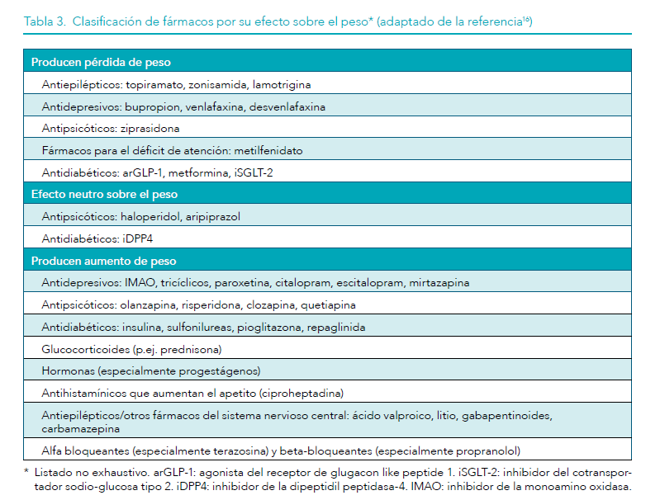
Tratamiento farmacológico de la obesidad

Slide 11
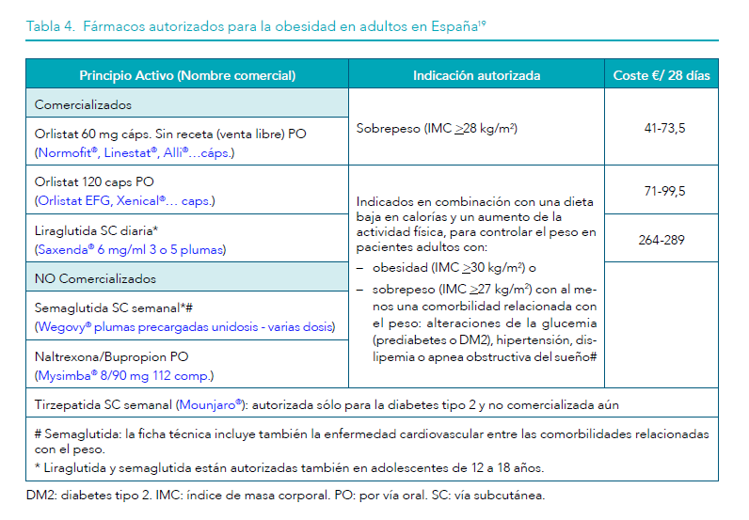
Tratamiento farmacológico de la obesidad

Slide 12
Eficacia y seguridad de los fármacos en obesidad: lugar en terapéutica
La elección del fármaco a utilizar debería tener en cuenta la eficacia en la reducción de peso y los efectos en la morbilidad asociada, el perfil de efectos adversos y la seguridad a largo plazo, las preferencias del paciente y su coste (tablas 4 y 5).
Los ensayos clínicos (ECA) con fármacos para la obesidad tienen limitaciones: corta duración, alto % de pérdidas de seguimiento, heterogeneidad y descripción incompleta de resultados (como los cardiovasculares). Hay pocos ECA comparativos entre fármacos.
Eficacia:
Para la aprobación de estos fármacos, la EMA exige una reducción mínima de peso corregida respecto a placebo del 5% a los 12 meses.
Los ECA y las fichas técnicas establecen una “regla de interrupción” si no se ha alcanzado una reducción de peso de al menos el 5% del peso inicial en un determinado tiempo (habitualmente a las 12 semanas con dosis estables).
Seguridad:
La EMA subraya en particular la necesidad de evaluar la seguridad cardiovascular y a nivel del sistema nervioso central.
11 de julio de 2023, la EMA comunicó el inicio de un procedimiento de revisión del riesgo de ideación suicida/autolesión de los arGLP-1, tras la señal emitida por la agencia de Islandia que analiza 150 notificaciones de posibles casos. Aún no está claro si están relacionados con la medicación o a otros factores de los pacientes.
Duración del tratamiento:
La pérdida de peso induce cambios en el gasto energético y en los mediadores hormonales del apetito, que favorecen la recuperación de peso cuando finaliza el tratamiento (farmacológico o de estilos de vida).
Por ejemplo, con semaglutida dos tercios de la pérdida de peso conseguida a las 68 semanas se recuperó al año de finalizarlo (ensayo STEP-1).
Diversas fuentes sugieren la utilización de fármacos antiobesidad a largo plazo si se ha alcanzado la pérdida de peso propuesta y es bien tolerado, para mantener el peso perdido. Este enfoque tiene la limitación de que no se conocen los efectos adversos a largo plazo. EL NICE solo los financia por un periodo de tiempo limitado.
No se ha estudiado la factibilidad de utilizar los fármacos para la obesidad de forma discontinua (“vacaciones terapéuticas”) frente a su uso continuado a largo plazo.

Slide 13
Fármacos para la obesidad: Orlistat (Ver tabla 5)
Inhibidor de las lipasas pancreáticas y gástricas, aumenta la excreción fecal de grasa de forma dosis-dependiente, inhibiendo la absorción del 25-30% de las calorías ingeridas como grasa. No suprime el apetito.
Eficacia pequeña y alta incidencia de efectos adversos gastrointestinales (15-30%) y de discontinuación por efectos adversos.
Tiene efectos beneficiosos sobre la glucemia, lípidos y presión arterial. Dispone de estudios de seguridad de hasta 4 años.
Lugar en terapéutica: no se considera un fármaco de primera línea.

Slide 14
Fármacos para la obesidad: Naltrexona-Bupropion (Ver tabla 5)
Asociación de un antagonista de opioide (naltrexona) y un inhibidor de la recaptación de dopamina/noradrenalina (bupropion) que suprime el apetito. Aunque está autorizado desde 2015, no ha llegado a comercializarse en España.
Su eficacia es modesta y presenta una mayor tasa de abandono y más contraindicaciones que otros fármacos..
Lugar en terapéutica: debido a la incertidumbre sobre su seguridad cardiovascular, no se considera un fármaco de primera línea. Podría utilizarse en personas fumadoras con obesidad que desean tratamiento farmacológico para ambas condiciones.

Slide 15
Fármacos para la obesidad: arGLP-1: liraglutida y semaglutida (Ver tabla 5)
Suprimen el apetito y enlentecen el vaciado gástrico.
Las presentaciones autorizadas en obesidad de liraglutida (Saxenda® 3 mg/día) y semaglutida (Wegovy® 2,4 mg/semana) contienen dosis mayores a las comercializadas para la diabetes. Tienen la indicación aprobada para la obesidad en adultos y también en adolescentes de 12 a 18 años. Las presentaciones aprobadas para la DM2 (Vyctoza® y Ozempic®) están financiadas mediante visado como terapia añadida en DM2 con IMC > 30 kg/m2 y no tienen la indicación aprobada en pacientes con obesidad no diabéticos (ver tabla 4).
En los ECA realizados, el perfil de los participantes no diabéticos es predominantemente joven, mayoritariamente mujeres (74%-81%), con un IMC promedio superior a 35 kg/m2 y sin morbilidad (más allá que la asociada a la obesidad); las personas mayores están poco representadas. La mayor parte de los ECA son frente a placebo y la intervención incluye también dieta y ejercicio en los grupos tratamiento y control.
El perfil de efectos adversos con las dosis utilizadas en obesidad es similar al observado en el tratamiento de DM2, auqneu:
Los efectos adversos gastrointestinales (GI) son más frecuentes con dosis altas.
Las dosis más altas utilizadas se asocian a mayor riesgo de enfermedades biliares y de la vesícula biliar.
Los datos comparativos son insuficientes para evaluar la frecuencia de eventos poco frecuentes como la pancreatitis, eventos cardiovasculares o neoplasias.
Actualmente la EMA está estudiando el posible riesgo de ideación suicida y pensamiento de autolesión con los arGLP-1 utilizados en la obesidad.

Slide 16
Fármacos para la obesidad: Liraglutida SC 3 mg/día (Ver tabla 5)
Efecto sobre el peso: reducción moderada en ECA de 56 semanas de duración; menor en varones y en personas con diabetes. Efecto máximo: hacia la semana 40, luego se estabiliza. La discontinuación del tratamiento se asocia a ganancia de peso.
Beneficio clínico modesto en la reducción del riesgo de progresión de prediabetes a diabetes, mejoras ligeras en la presión arterial y en los parámetros lipídicos.
Lugar en terapéutica:
NICE: opción de tratamiento en personas con IMC ≥ 35 kg/m2 que además tienen prediabetes, alto riesgo cardiovascular (en base a factores de riesgo como hipertensión y dislipemia) y cuya prescripción se realice en el contexto de un servicio especializado multidisciplinar de obesidad.
Canadá: se ha desestimado su financiación, que se había propuesto para IMC≥ 35 kg/m2 y prediabetes.

Slide 17
Fármacos para la obesidad: Semaglutida SC 2,4 mg/semanal (Ver tabla 5)
Efecto sobre el peso:
Clínicamente relevante. Efecto menor en personas diabéticas (aproximadamente la mitad), en varones y en aquellas con mayor peso basal (> 115 kg)
Los ECA en población no diabética: mayoritariamente mujeres (71,6%), edad media 46 años, IMC entre 35,9-38 kg/m2, 90% menores de 65 años.
% respondedores con pérdidas de peso ≥ 15%: 50%.
Efecto máximo: a las 60-68 semanas, luego se estabiliza. Al año de retirar el fármaco, los pacientes recuperan dos tercios de la pérdida de peso previa.
Semaglutida SC 2,4 mg/semanal más eficaz que liraglutida SC 3 mg/día en la pérdida de peso y en la evolución de prediabetes a normoglucemia, aunque más efectos adversos.
Se han identificado nuevos efectos adversos: pérdida de cabello, mareo, dolor de cabeza, hipotensión ortostática e hipoglucemia en pacientes con DM2 no tratados con sulfonilureas.
Se ha identificado como riesgo importante la retinopatía diabética en pacientes con DM2.
En los estudios post autorización se han descrito casos de pancreatitis aguda y necrotizante, reacciones de hipersensibilidad y hepatitis.
Aunque los estudios en pacientes con DM2 tratados con dosis menores sugieren beneficios cardiovasculares, aún no se han publicado los datos de semaglutida SC 2,4 mg a nivel de eventos cardiovasculares. Hay un ECA específico en marcha.
Lugar en terapéutica:
NICE: opción de tratamiento durante un máximo de 2 años, utilizado en el contexto de sus servicios especializados para el manejo de la obesidad, en adultos con al menos una comorbilidad relacionada con la obesidad y un IMC ≥ 35 kg/m2 o un IMC 30-34,9 kg/m2 si criterios de derivación a los servicios especializados..
Canadá: ha desestimado su financiación, al considerar que falta evidencia de que mejore las comorbilidades relacionadas con la pérdida de peso.

Slide 18
Fármacos para la obesidad: Semaglutida oral 50 mg/día
Por el momento, no autorizada para la obesidad.
En el ECA OASIS-1 (667 adultos con obesidad o sobrepeso y al menos una comorbilidad, sin diabetes, 68 semanas):
Redujo el peso en un 15,1% frente al 2,4% en el grupo placebo.
% respondedores con disminución del peso ≥ 5% fue del 85% frente al 26% con placebo.
La dosis utilizada (50 mg/día) es superior a la utilizada en DM2 (14 mg/día).
Se requieren más datos de eficacia y seguridad para establecer su lugar en terapéutica.

Slide 19
Fármacos para la obesidad: Tirzepatida SC semanal (Ver tabla 5)
Nuevo fármaco agonista dual de los receptores GLP-1 y GIP (polipéptido insulinotrópico dependiente de glucosa).
Por el momento solo autorizado en la DM2. En España aún no se ha comercializado. Se administra por vía SC una vez por semana.
Eficacia y seguridad de tirzepatida en el control glucémico de pacientes con DM2
Evaluado en los ECA SURPASS 1-5 (40-52 semanas de duración). Tirzepatida 5 mg, 10 mg y 15 mg ha mostrado efectos consistentes y clínicamente relevantes en la reducción de HbA1c frente a placebo, sin un marcado efecto dosis dependiente, superior a semaglutida 1 mg (dosis no equipotentes). Se observaron efectos consistentes, dependientes de la dosis, en la reducción de peso.
Perfil de efectos adversos similar al de los ar-GLP-1:
Efectos gastrointestinales: muy frecuentes, dosis-dependientes.
Produce incremento de la amilasa y la lipasa, hipoglucemia en pacientes diabéticos tratados con secretagogos, aumento de la frecuencia cardiaca y más casos de colelitiasis (frente a placebo). Aumenta la calcitonina sérica (efecto no observado en los arGLP-1) y se desconoce si ello se asocia a hiperplasia de células C en tiroides.
No hay datos en pacientes con retinopatía proliferativa.
Sus efectos cardiovasculares se están evaluando en un ECA específico con dulaglutida como comparador.

Slide 20
Fármacos para la obesidad: Tirzepatida SC semanal (Ver tabla 5)
Eficacia y seguridad de tirzepatida en obesidad
Está siendo evaluada a través del programa de desarrollo clínico SURMOUNT.
ECA SURMOUNT-1:
Objetivo: evaluar la eficacia en la reducción de peso y la seguridad vs. placebo en pacientes sin DM2 con sobrepeso u obesidad, 72 semanas
Disminución de peso dosis dependiente y de mayor magnitud que el observado hasta ahora con otros fármacos. % respondedores con disminución del peso ≥ 20%: 50% y del 57% con tirzepatida 10 mg y 15 mg respectivamente, frente al 3% con placebo. C
Con la dosis de 5 mg: efecto meseta hacia la semana 60; dosis de 10 mg y 15 mg: efecto cercano a la meseta hacia la semana 72
Mejoras cardiometabólicas (presión arterial, colesterol no LDL, etc.). En personas con prediabetes, la conversión a normoglucemia fue del 95% para tirzepatida y del 62% para el placebo; en estos pacientes está previsto evaluar el efecto a los 2 años.
Las personas incluidas en el estudio fueron predominantemente jóvenes (media de edad 45 años), mujeres (67,5%) y con un IMC promedio 38 kg/m2.
ECA SURMOUNT-2:
Objetivo: evaluar la eficacia y seguridad de tirzepatida 10 mg y 15 mg frente a placebo en pacientes con DM2 con sobrepeso u obesidad, 72 semanas.
Disminución del peso clínicamente relevante, aunque de menor magnitud que la observada en población no diabética (tabla 5).
Efecto meseta hacia las semanas 60-72 con ambas dosis.
La reducción en la HbA1c corregida con placebo fue de 1,5%, observándose también mejoras en otras variables cardiometabólicas.
Las personas incluidas en el estudio tenían en promedio una edad de 54 años (18% ≥ 65 años), una proporción similar de hombres y mujeres, un IMC de 36 kg/m2 y una HbA1c de 8%, en tratamiento mayoritariamente con metformina y en menor medida con otros antidiabéticos orales; sólo el 10% tenía enfermedad cardiovascular.

Slide 21
Fármacos para la obesidad: Tirzepatida SC semanal (Ver tabla 5)
Eficacia y seguridad de tirzepatida en obesidad
Resumen:
Efectos beneficiosos tanto en el control glucémico de pacientes con DM2 como en la obesidad en pacientes con y sin diabetes.
Reducción de peso superior al de otros fármacos aprobados para la obesidad.
Quedan cuestiones relevantes por responder:
Los efectos cardiovasculares son aún desconocidos
La duración de los estudios es corta, los pacientes incluidos son relativamente jóvenes, y las personas mayores y con enfermedad cardiovascular están poco representadas.
No se conoce la seguridad a largo plazo
Se requieren ECA comparativos con arGLP-1 a dosis comparables
Se requieren más datos acerca de la pérdida de eficacia al finalizar el tratamiento y de su duración óptima.

Slide 22
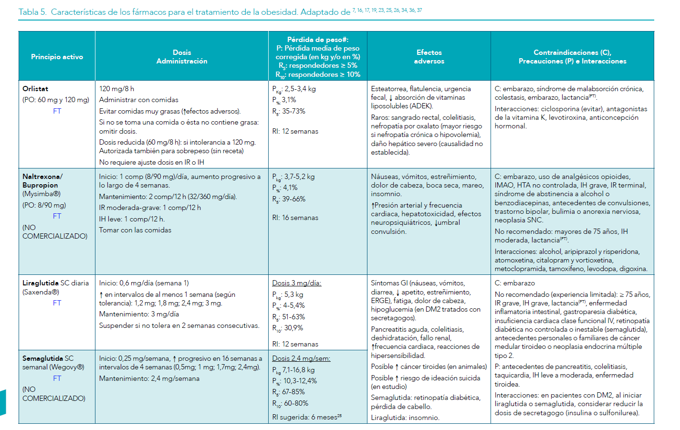

Slide 23
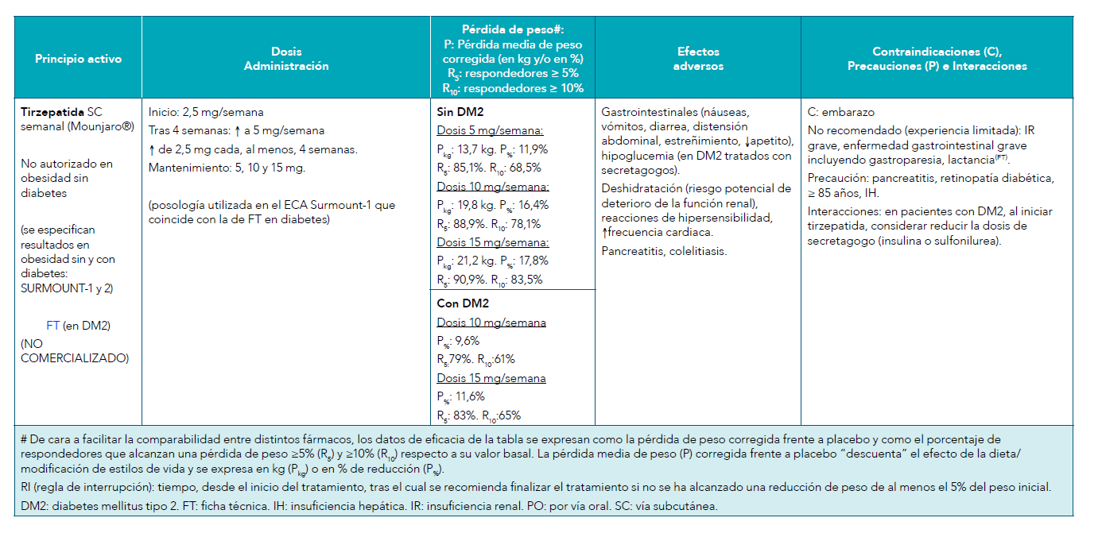

Slide 24

Ideas clave
En el actual entorno obesogénico, la prevención de la obesidad requiere un enfoque poblacional y social, con la implementación de políticas que faciliten el acceso a alimentos saludables y promuevan la actividad física.
La prevención de la obesidad es crítica en la infancia y en la adolescencia.
El tratamiento inicial de la obesidad se basa en intervenciones sobre estilos de vida que combinen dieta saludable con restricción calórica, aumento de la actividad física y modificación de la conducta.
El tratamiento farmacológico debe reservarse para personas con obesidad o sobrepeso y comorbilidad relacionada con el peso, en las que no se ha conseguido una pérdida de peso de al menos el 5% con la intervención sobre estilos de vida. Para que los fármacos sean efectivos, deben acompañarse siempre de cambios en el estilo de vida.
El efecto de los fármacos en la reducción de peso es inferior en personas diabéticas.
Al suspender el tratamiento farmacológico se evidencia una recuperación rápida de peso, lo que sugiere la necesidad de tratamiento a largo plazo. Sin embargo, los ensayos clínicos tienen una duración limitada y faltan datos de seguridad a largo plazo.
Por el momento no se dispone de datos publicados de eventos cardiovasculares con los fármacos autorizados en la obesidad.
Si bien fármacos como liraglutida, semaglutida y tirzepatida (esta última aún no se ha autorizado en obesidad sin diabetes) pueden suponer un avance en personas que necesitan perder peso, no sustituyen a las políticas de mayor alcance necesarias para prevenir la obesidad y las enfermedades asociadas. Existe incertidumbre en relación a la seguridad de utilizar estos fármacos en sectores amplios de población y a largo plazo.

Slide 25
Para más información y bibliografía…
Vol. 31, nº5 2023

